Slide 1


Prázdná náruč
Zdena Volavá

Slide 2

Jak jednat s rodinou po ztrátě dítěte
Dlouhá cesta, z. s.
Pomáháme rodinám, ve kterých zemřelo dítě v jakémkoli věku
a z jakékoli příčiny
Naše služba je dostupná v kterémkoli časovém odstupu od ztráty

Slide 3

Jak jednat s rodinou po ztrátě dítěte
PRÁZDNÁ KOLÉBKA
Vyškolení poradci – průvodci truchlením
Praha_ 3 matky, 1 otec
Brno_ 2 matky
Prostějov (Olomouc)_1 matka
Dlouhá cesta po celé ČR: 28 průvodců truchlením

Slide 4
Jak jednat s rodinou po ztrátě dítěte
Rituál rozloučení:
fyzicky, mentálně, spirituálně
Proces truchlení:
po šestinedělí (po měsíci)…..až 1 rok
Individuální cesta vyrovnání se ztrátou
podpůrná skupina žen, rodina, příběhy

Slide 5
Jak jednat s rodinou po ztrátě dítěte
PORODNICE
Rituál rozloučení – laskavě nabízet
Umytí miminka
Memorybox
Vzpomínkový list
Aromaterapie
„Jestli vám to nevadí, pořídíme fotografii vašeho miminka“

Slide 6
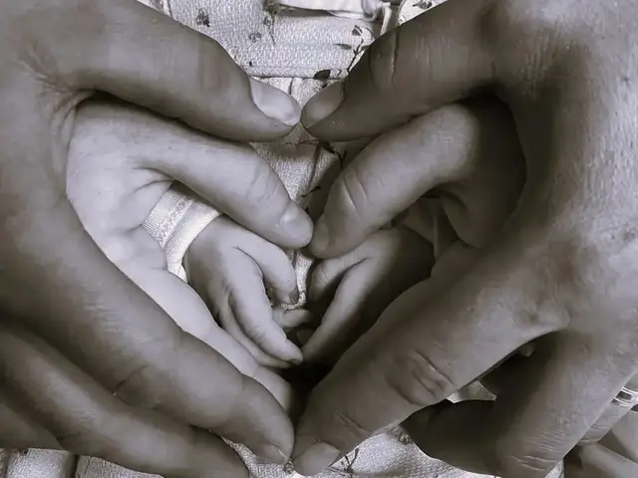
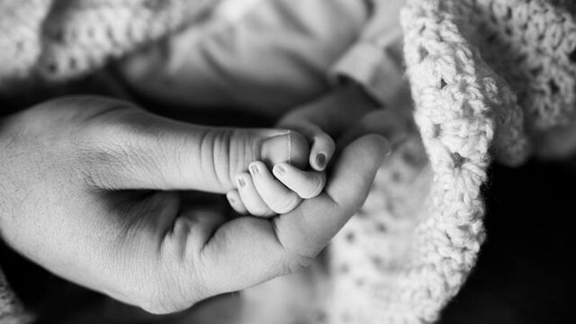

Slide 7
Co neříkat/nedělat
„Příště to dopadne dobře“
„Tento měsíc už jste druhá“
Neklopit oči, nechtít se střetnou pohledem
Nechovat se jako by se nic nestalo
Nezahrnovat informacemi

Slide 8
Co říkat/dělat
„Je mi to líto“
Být s rodičkou, s rodiči
Zacházet s miminkem, jako by bylo živé
Být přítomná, mlčet, vydržet ticho

Slide 9
Nebát se říct/dělat, když to tak cítím
„Je krásný/krásná“ (děťátko)
„Plačte se svou ženou“ (tatínkovi)
„Pochovejte si ji v náručí“ (všem z rodiny)
Plakat s rodiči
Pohladit po ruce

Slide 10
Praktické informace
V zákonné lhůtě 96 hodin od úmrtí dítěte či porodu mrtvého miminka se musí rodič rozhodnout, jak naloží s tělíčkem a zda své miminko pojmenuje.
Jestliže rodiče pohřbívat nebudou, je tělíčko zpopelněno a uloženo do společného hrobu.

Slide 11
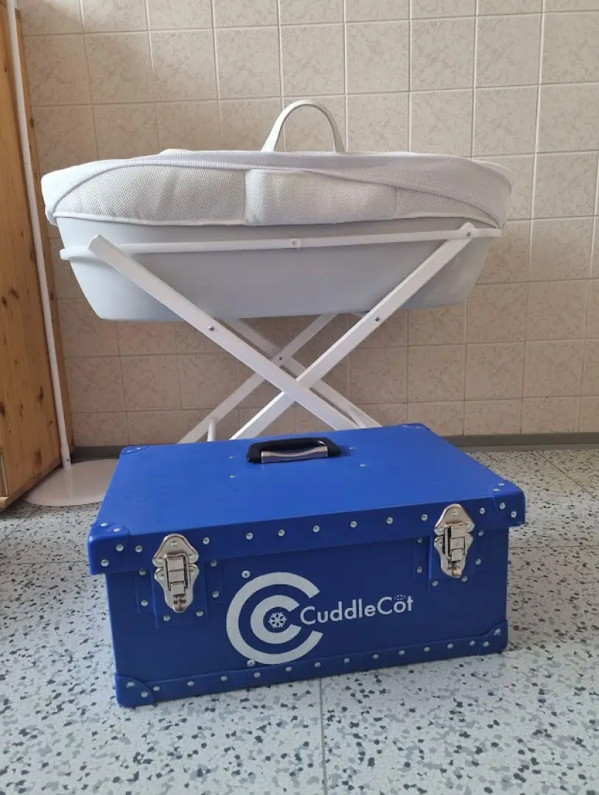
Chladící kolébka
Může prodloužit čas na
rozloučení i pro další členy rodiny.
Do ČR dováží spolek Spinkey – aktuálně 7 kolébek, jedna na Vysočině v Havl. Brodě.
Garantka: prim. MUDr. Magdaléna Chvílová

Slide 12
Praktické informace
Rodný list u mrtvě i živě rozeného,
ne u potratu
Úmrtní list pouze živě narozené dítě
Porodné u 1.a 2. dítěte, živě narozeného
Pohřebné byl-li vypraven pohřeb

Slide 13
Důležité!
Opečovat zdravotníky.
Supervize.
Setkání s odborníkem a otevření neusazených prožitků.
Sdílení s nadřízenými, s kolegy.
Relaxace, uvolnění emocí, meditace.

Slide 14
Nabízíme
Materiály – Sešit Mému miminku, balíček pro rodiče.
www.prazdnakolebka.cz
Školení zdravotníků.
Otevření tématu – opečování zdravotníků.

Slide 15
Dlouhá cesta, z. s.
Sídlo, kancelář, poradenské místo:
Nám. Republiky 22, 591 01 Žďár nad Sázavou
Ředitelka, poradkyně pro pozůstalé:
Zdena Volavá, t. 606 764 762 zdena@dlouhacesta.cz
Koordinátorka Prázdné kolébky:
Anna Kodríková, dobrovolnice
t. 606 781 361 anna@dlouhacesta.cz
www.dlouhacesta.cz

